Slide 1
Мнемотехника, как средство мотивации речевой активности детей дошкольного возраста
к педагогическому совету из опыта работы воспитателя Воробьевой Т.Ю.

Slide 2
Главный инструмент нашего разума — это память.
Память — это связь прошлого с настоящим и будущим, процесс сохранения прошлого опыта, дающий возможность его повторного использования.
Для того чтобы память не подводила нас в самые важные мгновения жизни, нужно постоянно тренировать ее.
Notes:
Методов для эффективного использования и развития памяти существует множество.
В течение двух лет я использую в работе по обучению детей связной речи приёмы мнемотехники с детьми старшего и младшего возраста.

Slide 3
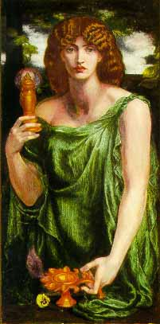
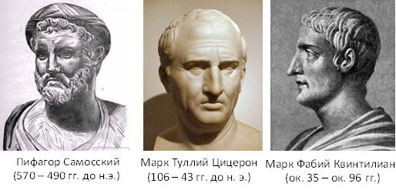
Мнемотехника-технология развития памяти, совокупность правил и приемов, облегчающих запоминание, история которой насчитывает более 2500 лет.
Понятие «Мнемотехника» происходит от греческого «mnemonikon» – искусство запоминания.
Считается, что это слово придумал Пифагор Самосский
(6 век до н.э.).
Notes:
Искусство запоминания названо словом «mnemonikon» по имени древнегреческой богини памяти, Мнемозины – матери девяти муз. Первые сохранившиеся работы по мнемотехнике датируются примерно 86-82 гг. до н.э., и принадлежат перу Цицерона и Квинтиллиона .

Slide 4
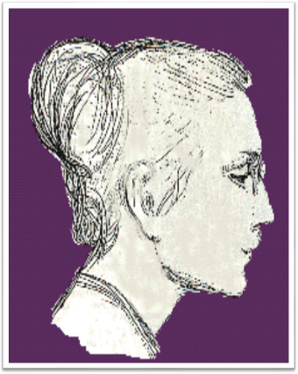
В наше время первыми начали разрабатывать и применять в работе Питербургские педагоги и новаторы во главе с Венгер Александрой Абрамовной

Slide 5


«Учите ребёнка каким-нибудь неизвестным ему пяти словам - он будет долго и напрасно мучиться, но свяжите двадцать таких слов с картинками, и он усвоит на лету».
К. Д. Ушинский

Slide 6
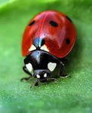
Особенность методики заключается в том, что для опосредованного запоминания предлагаются не изображения предметов, а символы. Такие задания значительно облегчают детям поиск и запоминание слов.
Notes:
Символы максимально приближены к речевому материалу, например, для обозначения словосочетаний «дождь идет» используется зонт, «ветер дует» - наклонившееся дерево.

Slide 7
Проблемы детской речи
Односложная, состоящая лишь из простых предложений речь.
Неспособность грамматически правильно построить распространенное предложение;
Недостаточный словарный запас;
Бедная диалогическая речь: неспособность грамотно и доступно сформулировать вопрос, построить краткий или развернутый ответ;
Трудности в построении монолога: например, сюжетный или описательный рассказ на предложенную тему, пересказ текста своими словами;
Плохая дикция.

Slide 8
Мнемотехника помогает развивать:
ассоциативное мышление
зрительную и слуховую память;
зрительное и слуховое внимание;
воображение.

Slide 9
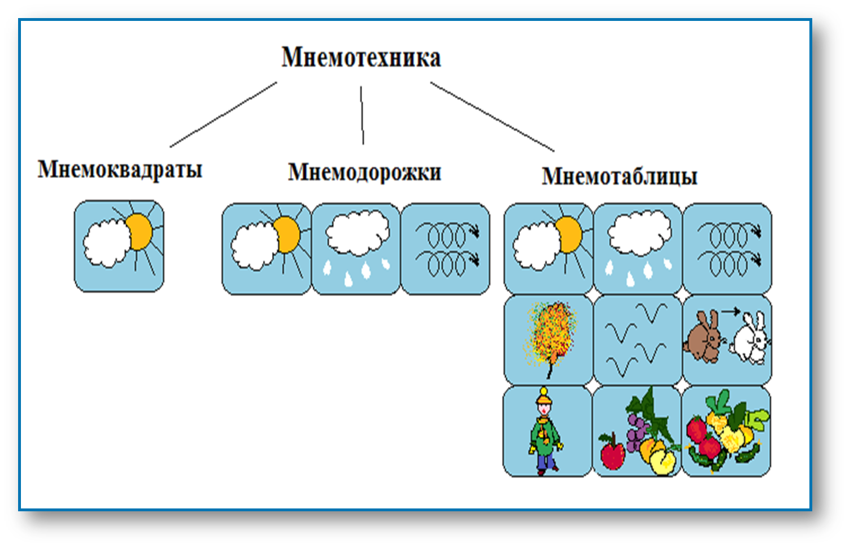
Мнемотаблица
Это схема, в которой заложена определенная информация. Суть мнемосхемы заключается в следующем: на каждое слово или маленькое словосочетание придумывается картинка (изображение);
Notes:
таким образом весь текст зарисовывается схематично, глядя на эти схемы – рисунки, ребенок легко запоминает информацию.

Slide 10
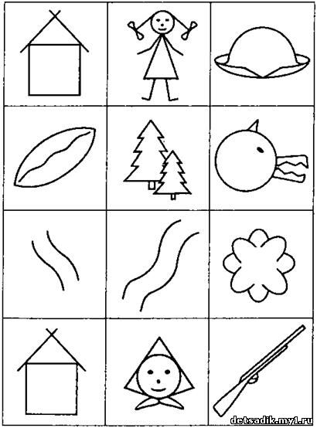
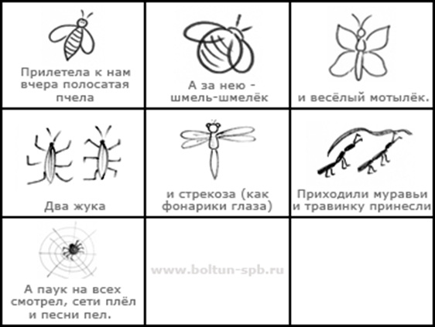
Особенность методики заключается в том, что для опосредованного запоминания предлагаются не изображения предметов, а символы. Такие задания значительно облегчают детям поиск и запоминание слов.
Notes:
Символы максимально приближены к речевому материалу, например, для обозначения словосочетаний «дождь идет» используется зонт, «ветер дует» - наклонившееся дерево.

Slide 11

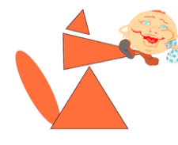
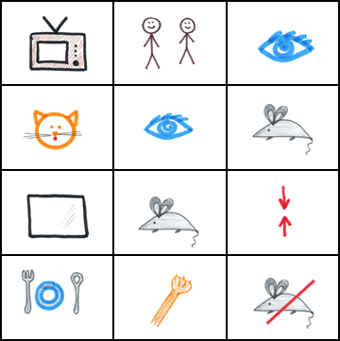
Мнемотаблицы:
являются дидактическим материалом по развитию речи;
их можно использовать для пополнения словарного запаса и развития речи;
использовать при обучении пересказу и составлению рассказов, заучивании наизусть и отгадыванию загадок.
Notes:
Для изготовления таблиц не требуются художественные способности, любой педагог в состоянии нарисовать подобные символические изображения предметов и объектов к выбранному рассказу. Примечание. Для детей младшего и среднего возраста мнемотаблицы необходимо давать цветные, так как у детей в памяти остаются отдельные образы: лиса – рыжая плутовка, цыплята – желтого цвета.

Slide 12

Работа по мнемотаблицам состоит из трех этапов:
1. Рассматривание таблицы и разбор того, что на ней изображено.
2. Осуществляется перекодирование информации, т.е. преобразование из абстрактных символов в образы.
3.После перекодирования осуществляется пересказ сказки или рассказа по заданной теме.

Slide 13
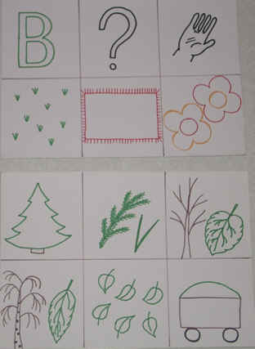
Заучивание стихотворения “Весна – красна”
Весна – красна
Ты, весна, весна - красна, Что с собою принесла? Принесла я для лугов Покрывало из цветов. Принесла для ёлки Новые иголки. Для осины и берёз Свежих листьев целые воз.

Slide 14
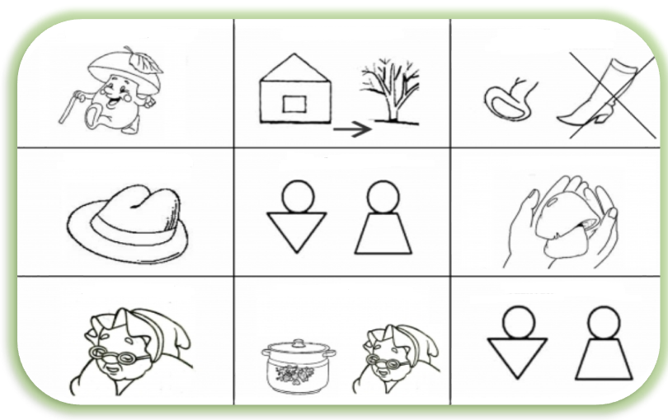
Стихотворения
Мнемотаблицы особенно эффективны при разучивании стихотворений.
Notes:
Суть заключается в следующем: на каждое слово или маленькое словосочетание придумывается картинка (изображение); таким образом, все стихотворение зарисовывается схематически. После этого ребенок по памяти, используя графическое изображение, воспроизводит стихотворение целиком. На начальном этапе взрослый предлагает готовую план - схему, а по мере обучения ребенок также активно включается в процесс создания своей схемы

Slide 15
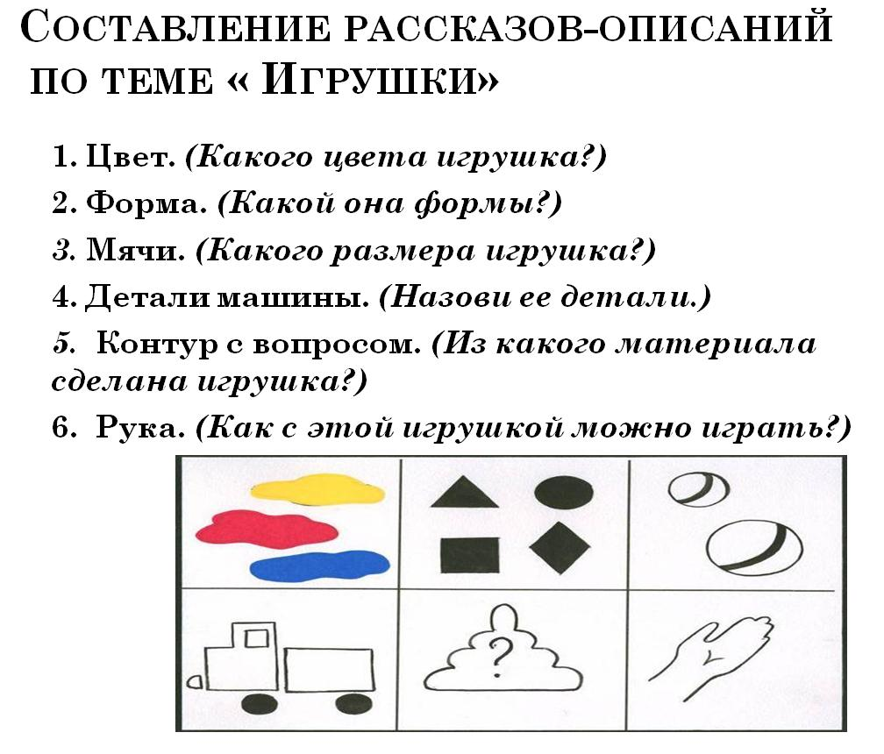
Составление описательного рассказа
Notes:
Это наиболее трудный вид в монологической речи.
Дети не располагают теми знаниями, которые приобретают в течение жизни. Чтобы описать предмет, его надо осознать, а осознание - это анализ. Что ребенку очень трудно. Здесь важно научить ребенка сначала выделять признаки предмета.

Slide 16
Опыт моей работы при использовании и изготовлении мнемотаблиц показал, что целесообразно давать обозначения, которые наиболее ярко символизируют характерные признаки предметов.
Это что? (вопрос)
Какого цвета фрукт? (Цвета)
Круг, овал. (Какой он формы?)
Большой круг, маленький круг. (Какого он размера?)
Лимон, конфета, соль, мед. (Витамины) (Какой он по вкусу?)
Дерево, грядка. (Где фрукт вырос?)
Рука, кастрюля, банка. (Что можно приготовить из данного фрукта?)

Slide 17
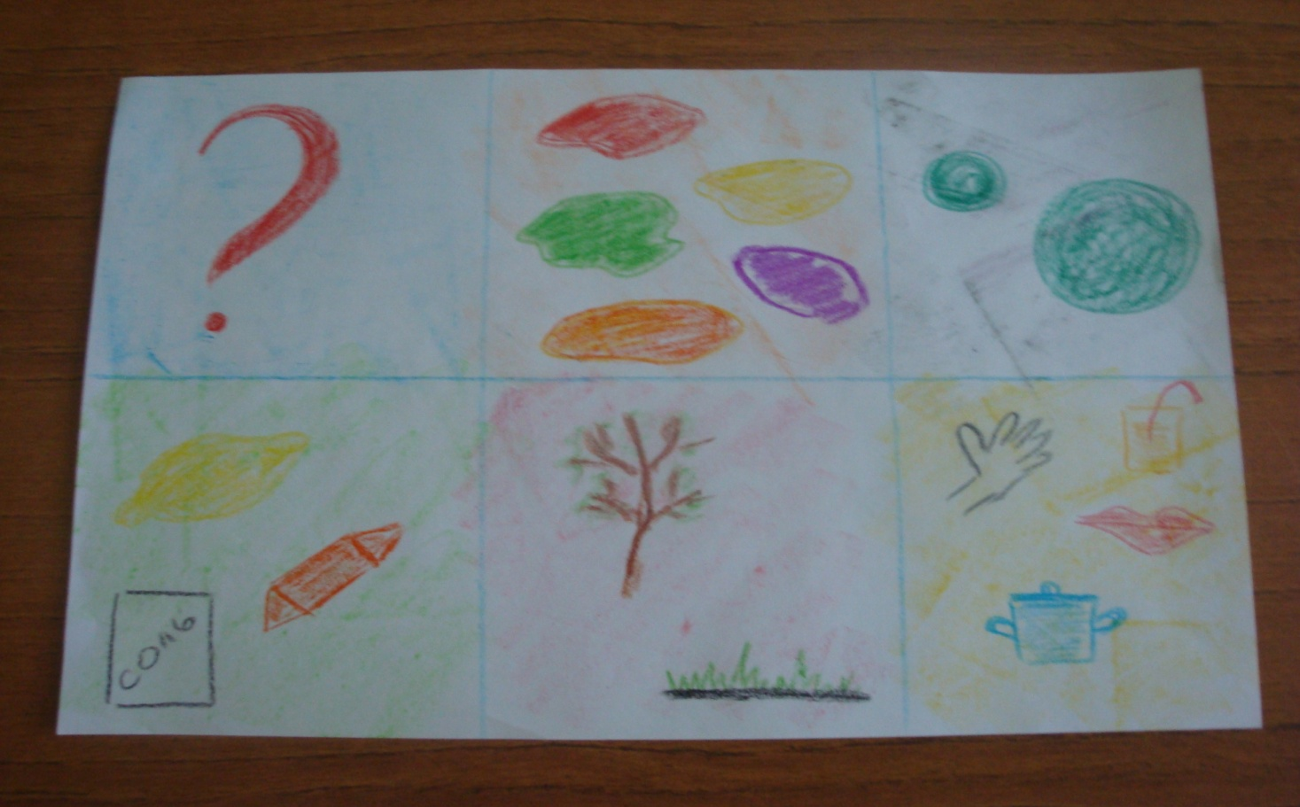
ЯБЛОКО - это фрукт. Оно красного, зеленого, желтого цвета. Яблоко большое, круглое. Оно вкусное, сладкое и полезное. Я люблю яблоко. Оно растет на дереве, в огороде. Из него готовят компоты, варенья и соки.

Slide 18
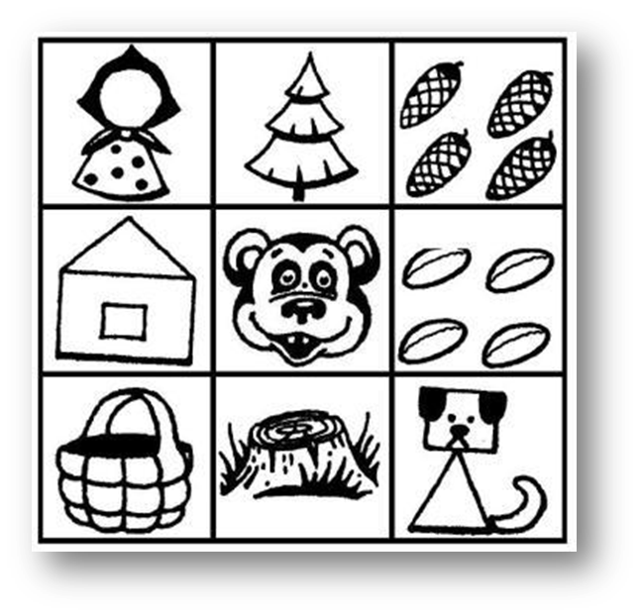
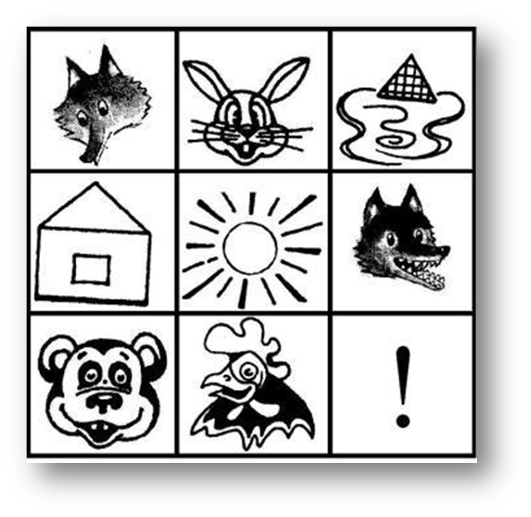
Пересказ
При пересказе с помощью мнемотаблиц, дети видят всех действующих лиц, и свое внимание концентрируют на правильном построении предложений, на воспроизведении в своей речи необходимых выражений.

Slide 19
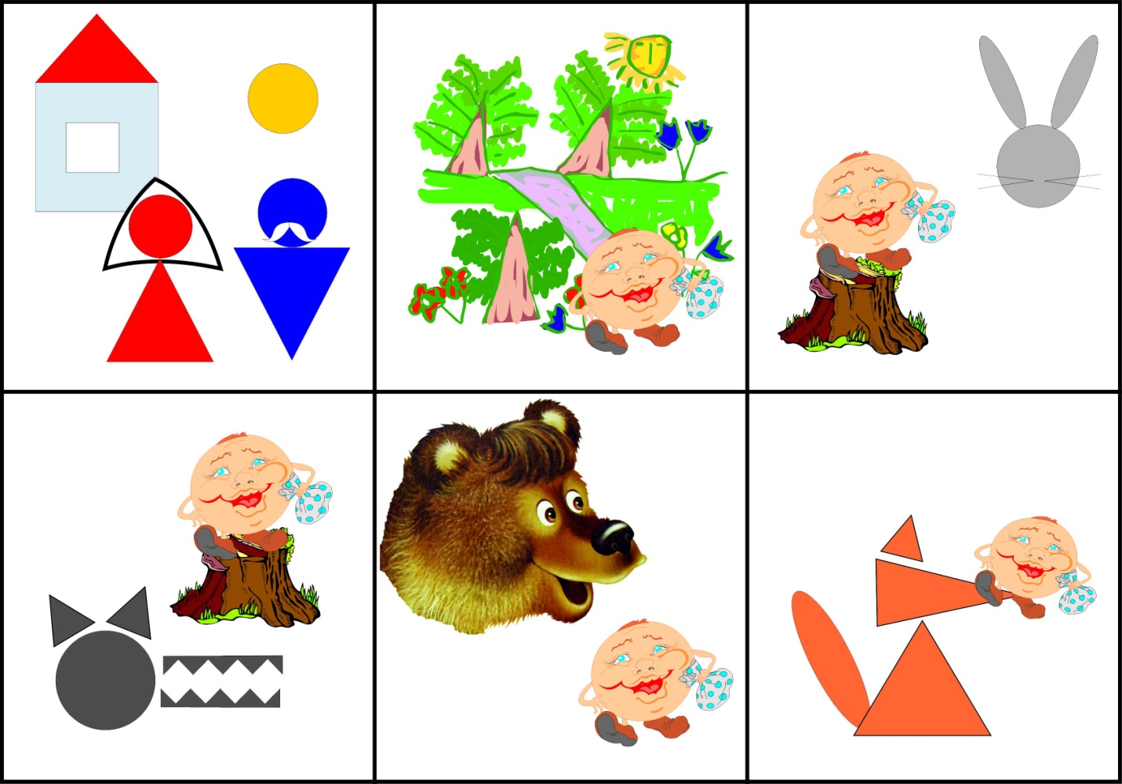
Пересказ сказок

Slide 20
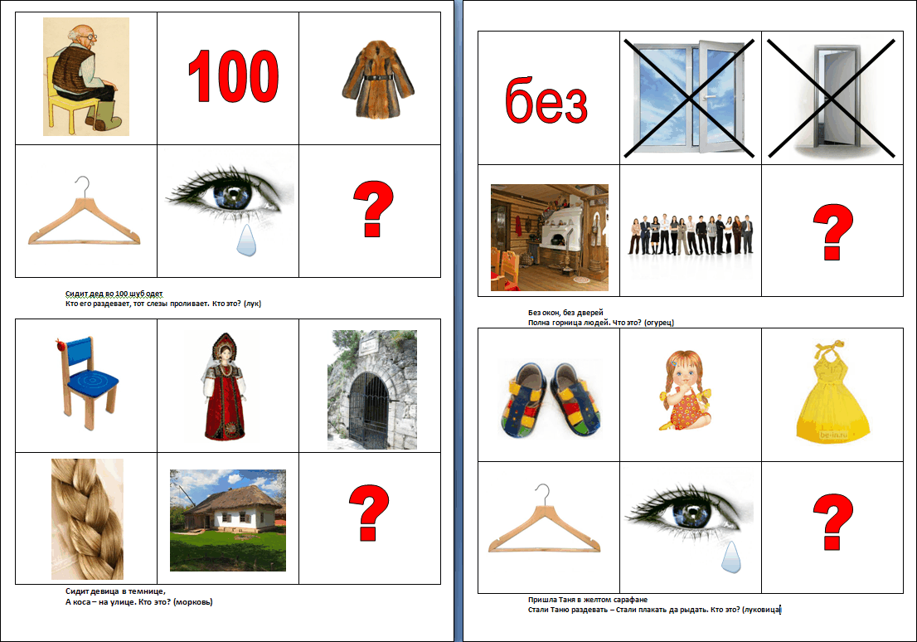
Отгадывание загадок

Slide 21
Вывод
В результате использования таблиц-схем и мнемотаблиц:
Расширяется не только словарный запас, но и знания об окружающем мире.
Появляется желание пересказывать — ребенок понимает, что это совсем не трудно.
Заучивание стихов превращается в игру, которая очень нравится детям.
Это является одним из эффективных способов развития речи дошкольников.
Notes:
Необходимо помнить, что уровень речевого развития определяется словарным запасом ребёнка. И всего несколько шагов, сделанных в этом направлении, помогут вам в развитии речи дошкольника.

Slide 22
Спасибо за внимание

